Slide 1



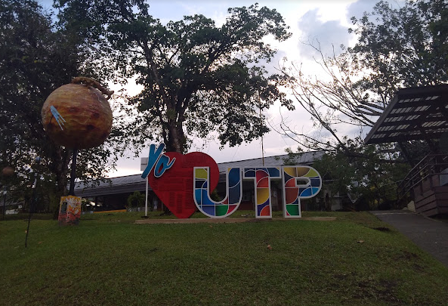

Vicerrectoría Administrativa y Financiera - SIG
Resultados Índice de Desempeño Institucional
2024

Slide 2

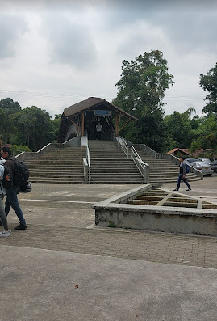
Vicerrectoría Administrativa y Financiera - SIG
Contenido
Implementación MIPG
Resultados – Índice de Desempeño Institucional.
Resultados por Dimensión.
Resultados por Política

Slide 3


Vicerrectoría Administrativa y Financiera - SIG
Implementación MIPG

Slide 4
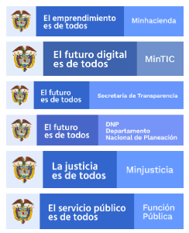

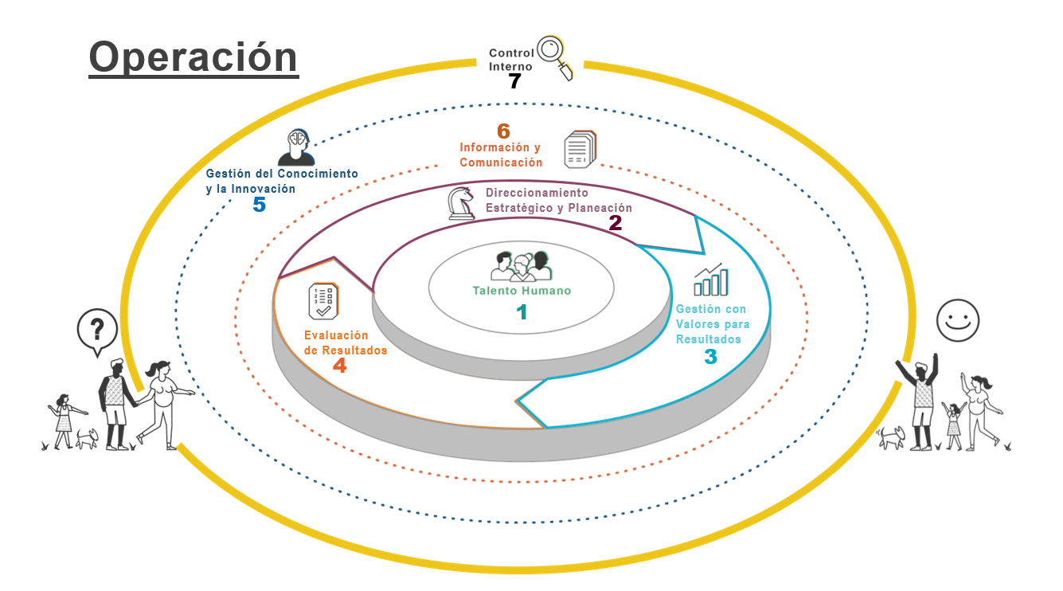
Vicerrectoría Administrativa y Financiera - SIG
Implementación MIPG
11 Entidades 19 Políticas
POL1 | Gestión Estratégica del Talento Humano
POL2 | Integridad
POL3 | Planeación Institucional
POL4 | Gestión Presupuestal y Eficiencia del Gasto Publico
POL5 | Compras y Contratación Pública
POL6 | Fortalecimiento organizacional y simplificación de procesos
POL7 | Gobierno digital
POL8 | Seguridad Digital
POL9 | Defensa jurídica
POL10 | Mejora normativa
POL11 | Servicio al ciudadano
POL12 | Racionalización de trámites
POL13 | Participación ciudadana
POL14 | Seguimiento y Evaluación del Desempeño Institucional
POL15 | Transparencia, acceso a la información pública y lucha contra la corrupción
POL16 | Gestión documental
POL17 | Gestión de la Información Estadística
POL18 | Gestión del Conocimiento y la Innovación
POL19 | Control interno

Slide 5
Vicerrectoría Administrativa y Financiera - SIG

Slide 6

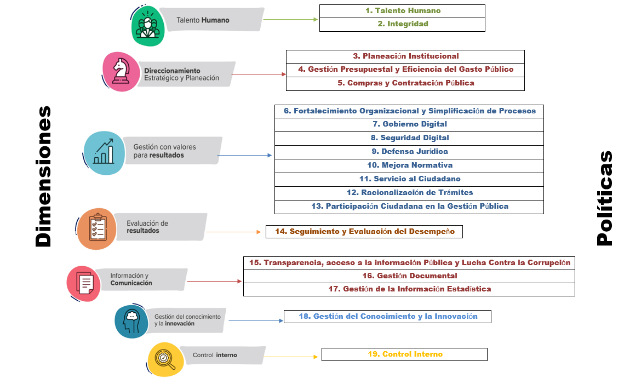
Vicerrectoría Administrativa y Financiera - SIG
Dimensiones y políticas

Slide 7
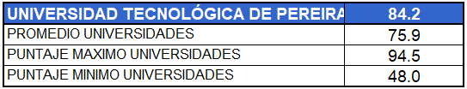
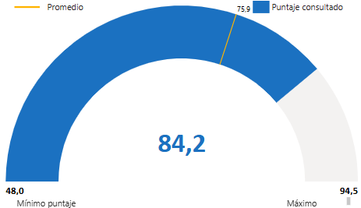
Vicerrectoría Administrativa y Financiera - SIG
Resultados Índice de Desempeño Institucional 2024
75.9

Slide 8
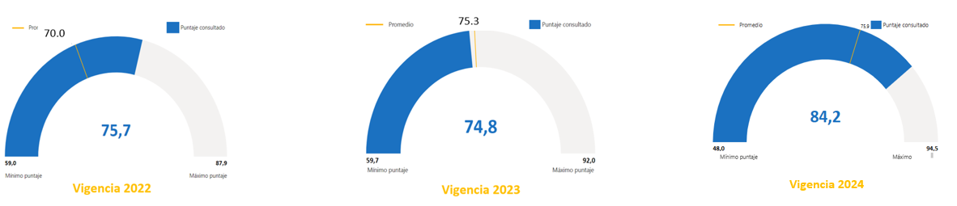
Vicerrectoría Administrativa y Financiera - SIG
Resultados Índice de Desempeño Institucional 2024
75.3
75.3
70.0

Slide 9
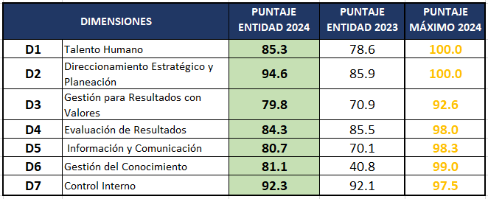
Vicerrectoría Administrativa y Financiera - SIG
Resultados por Dimensión 2024

Slide 10
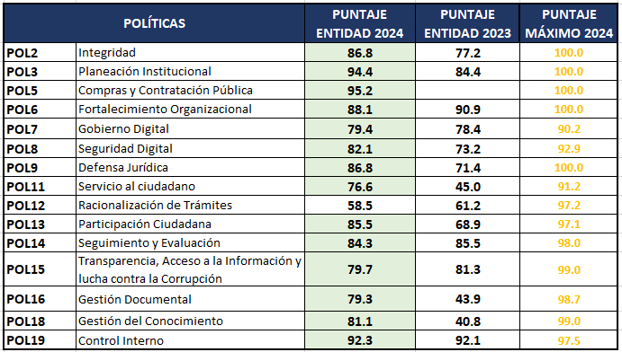
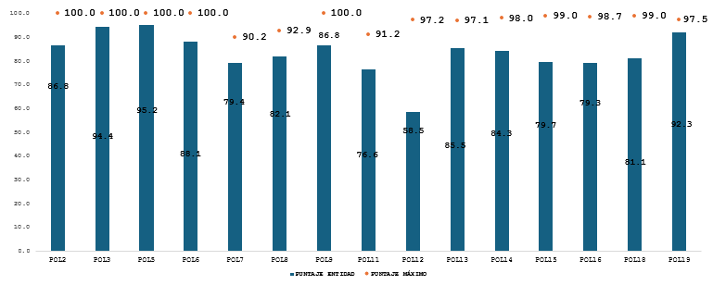
Vicerrectoría Administrativa y Financiera - SIG
Resultados por Política 2024

Slide 11
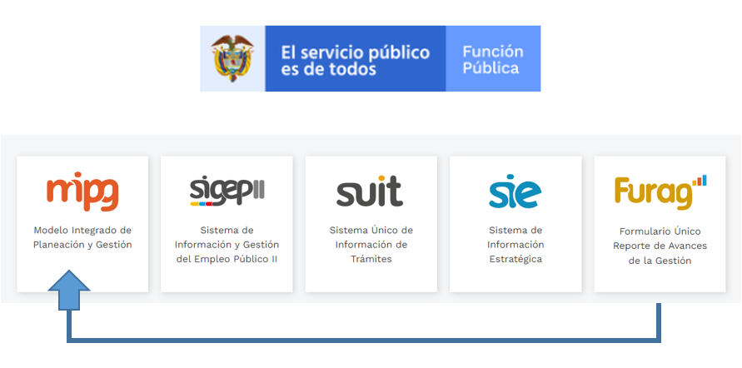
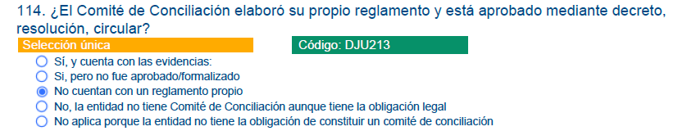
Vicerrectoría Administrativa y Financiera - SIG
Recomendaciones - Ejemplo
Autoevaluación FURAG.
132.
Recomendaciones MIPG.

Slide 12
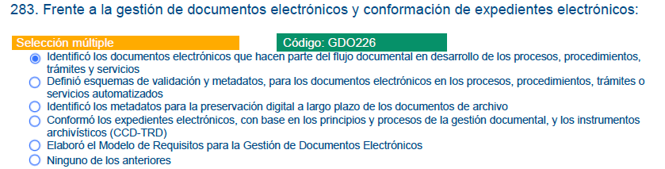
Vicerrectoría Administrativa y Financiera - SIG
Recomendaciones - Ejemplo
Autoevaluación FURAG.
Recomendaciones MIPG.

Slide 13
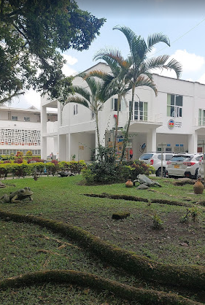
Vicerrectoría Administrativa y Financiera - SIG
GRACIAS
Contáctenos
Gestión del Sistema Integral de Calidad
Tel: 3137324
E-mail: calidad@utp.edu.co
Web: https://gestioncalidad.utp.edu.co/

